Slide 1

2. 전문가 진단 - 2)상세 진단 결과
1. 메인
https://www.cjazit.org/
1. (적절한 대체 텍스트 제공) 텍스트 아닌 콘텐츠는 그 의미나 용도를 인식할 수 있도록 대체 텍스트를 제공해야 한다.
배경 이미지가 의미 있는 정보를 제공하고 있으나 이를 텍스트 형태의 정보로 제공하지 않은 경우
상
해당 이미지가 유의미한 정보를 전달하고 있기 때문에 대체 텍스트를 제공해야 함
이미지가 표현하고 있는 정보의 양이 많고 복잡하므로 숨김 텍스트를 활용하여 이미지가 전달하고자 하는 정보와 동등한 수준의 설명을 제공해야 함
문제점
<div class="visual" style="background-image: url(&quot;https://www.cjazit.org/image/site/index/featured/ez265628138ke.png&quot;); visibility: inherit; opacity: 1;" data-src-large="https://www.cjazit.org/image/site/index/featured/ez265628138ke.png" data-rwd="true"></div>
개선 방안
<div class="visual" style="background-image: url(&quot;https://www.cjazit.org/image/site/index/featured/ez265628138ke.png&quot;); visibility: inherit; opacity: 1;" data-src-large="https://www.cjazit.org/image/site/index/featured/ez265628138ke.png" data-rwd="true"></div>
<div class="a11y">
<h2>2026 CJ-FULBRIGHT 음악대학원 장학 프로그램</h2>
<span>CJ-Fullbright Music Award</span> ...
</div>

Slide 2

2. 전문가 진단 - 2)상세 진단 결과
1. 메인
https://www.cjazit.org/
1. (적절한 대체 텍스트 제공) 텍스트 아닌 콘텐츠는 그 의미나 용도를 인식할 수 있도록 대체 텍스트를 제공해야 한다.
<img>, <input type="image"> 등 이미지 요소에 대해 alt 속성을 제공하지 않거나 alt 속성은 선언되었으나, 그 내용이 img의 내용을 대체할 수 없는 경우와 오타로 표기되어 의미가 변경된 경우
중
현재 링크 내 텍스트(innerText)로 링크의 목적지 정보가 제공되고 있으므로 이미지 대체 텍스트는 빈 값으로 제공해야 함
MUSIC, MUSICAL PLAY, MOVIE 섹션 동일 유형 다수 확인
문제점
<a href="/support/tune-up/guide" class="card-a has-tilt-img" tabindex="0">
<div class="tilt-wrap thumb">
<img src="..." class="img" alt="튠업 26기 공모">
</div>
<div class="pad">
...
<p class="p">튠업 26기 공모</p>
<span class="arr-text">지원하기</span>
</div>
</a>
개선 방안
<a href="/support/tune-up/guide" class="card-a has-tilt-img" tabindex="0">
<div class="tilt-wrap thumb">
<img src="..." class="img" alt="튠업 26기 공모">
</div>
...
</a>

Slide 3

2. 전문가 진단 - 2)상세 진단 결과
1. 메인
https://www.cjazit.org/
8. (텍스트 콘텐츠의 명도 대비) 텍스트 콘텐츠와 배경 간의 명도 대비는 4.5 대 1 이상이어야 한다.
텍스트의 크기가 18pt 이상, 또는 굵은 14pt 이상의 텍스트가 3:1을 만족하지 않은 경우
중
텍스트(#FFFFFF)와 배경(#A0A1A6) 간 명도대비가 2.6:1로 최소 명도대비 기준을 충족하지 않음
명도대비 기준을 충족하도록 텍스트에 그림자 또는 윤곽선을 제공하거나, 배경 이미지 색상을 변경해야 함
MUSIC, MUSICAL PLAY, MOVIE 섹션 동일 유형 다수 확인

Slide 4

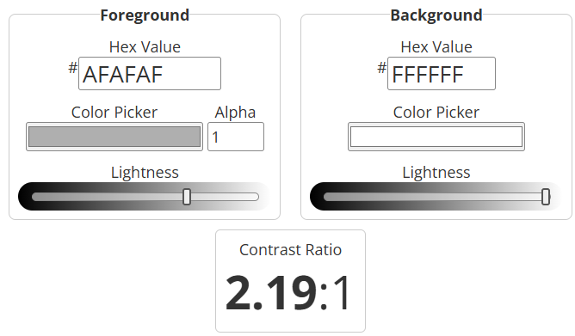
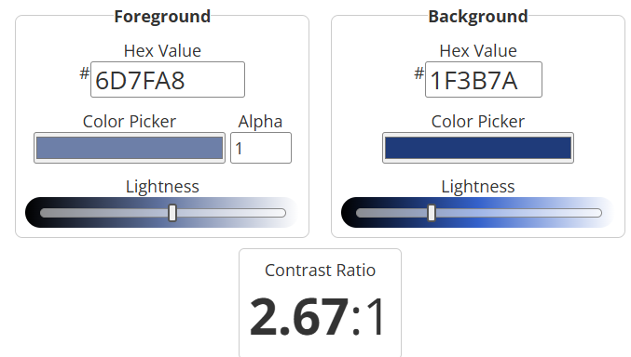
2. 전문가 진단 - 2)상세 진단 결과
1. 메인
https://www.cjazit.org/
8. (텍스트 콘텐츠의 명도 대비) 텍스트 콘텐츠와 배경 간의 명도 대비는 4.5 대 1 이상이어야 한다.
텍스트의 크기가 18pt 이상, 또는 굵은 14pt 이상의 텍스트가 3:1을 만족하지 않은 경우
중
메인 화면의 앵커 링크 텍스트(#AFAFAF)와 배경(#FFFFFF) 간 명도대비가 2.2:1로 최소 명도대비 기준을 충족하지 않음
PROGRAM 섹션의 일부 화면에서의 앵커 링크 텍스트(#6D7FA8)와 배경(#1F3B7A) 간 명도대비가 2.67:1로 최소 명도대비 기준을 충족하지 않음
명도대비 기준을 충족하도록 텍스트 색상을 변경해야 함

Slide 5
2. 전문가 진단 - 2)상세 진단 결과
1. 메인
https://www.cjazit.org/
8. (텍스트 콘텐츠의 명도 대비) 텍스트 콘텐츠와 배경 간의 명도 대비는 4.5 대 1 이상이어야 한다.
이미지 텍스트의 경우 폰트 종류와 상관없이 14pt 크기에 해당하는 18.66px 미만인 경우 4.5:1 이상을 만족하지 않은 경우나, 18.66px 이상인 경우 3:1 이상을 만족하지 않은 경우(굵은 14pt 기준은 적용하지 않음)
상
이미지 텍스트(#FFFFFF)와 배경(#FFFFFF) 간 명도대비가 1.1:1로 최소 명도대비 기준을 충족하지 않음
명도대비 기준을 충족하도록 텍스트 색상을 변경하거나 텍스트에 명도대비 기준을 충족하는 그림자 또는 윤곽선을 제공해야 함
MUSIC, MUSICAL PLAY, MOVIE 섹션 동일 유형 다수 확인

Slide 6


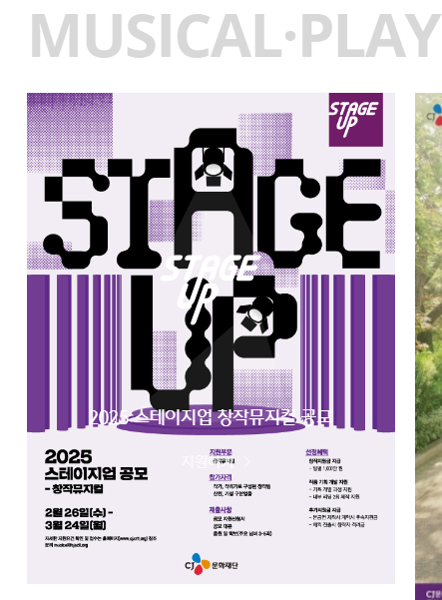
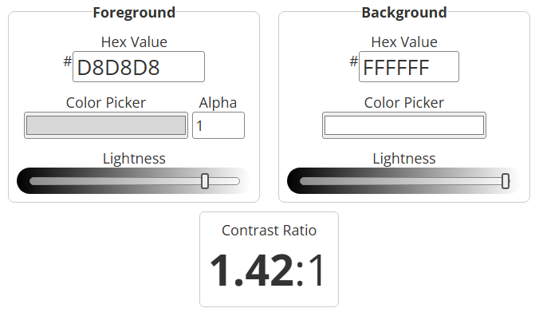
2. 전문가 진단 - 2)상세 진단 결과
1. 메인
https://www.cjazit.org/
8. (텍스트 콘텐츠의 명도 대비) 텍스트 콘텐츠와 배경 간의 명도 대비는 4.5 대 1 이상이어야 한다.
텍스트의 크기가 18pt 이상, 또는 굵은 14pt 이상의 텍스트가 3:1을 만족하지 않은 경우
중
텍스트(#D8D8D8)와 배경(#FFFFFF) 간 명도대비가 1.4:1로 최소 명도대비 기준을 충족하지 않음
명도대비 기준을 충족하도록 텍스트 색상을 변경해야 함

Slide 7
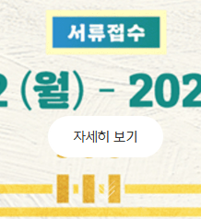
2. 전문가 진단 - 2)상세 진단 결과
1. 메인
https://www.cjazit.org/
8. (텍스트 콘텐츠의 명도 대비) 텍스트 콘텐츠와 배경 간의 명도 대비는 4.5 대 1 이상이어야 한다.
텍스트의 크기가 18pt 이상, 또는 굵은 14pt 이상의 텍스트가 3:1을 만족하지 않은 경우
상
1번 슬라이드에 제공된 "MUSIC 목록으로" 링크와 배경 간 명도대비가 준수되지 않아 시각적으로 구분할 수 없음
명도대비 기준을 충족하도록 배경색을 변경하거나 아이콘에 명도대비 기준을 충족하는 그림자 또는 윤곽선을 제공해야 함

Slide 8

2. 전문가 진단 - 2)상세 진단 결과
1. 메인
https://www.cjazit.org/
10. (키보드 사용 보장) 모든 기능은 키보드만으로도 사용할 수 있어야 한다.
키보드로 접근 및 운용이 불가능한 경우
상
스크롤 동작 이후 해당 영역에 있는 앵커 링크를 실행할 경우 작동되지 않음
스크립트를 확인하여 스크롤 동작 이후에도 앵커 링크가 정상 작동될 수 있도록 수정해야 함

Slide 9
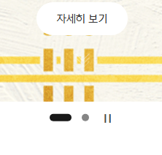
2. 전문가 진단 - 2)상세 진단 결과
1. 메인
https://www.cjazit.org/
19. (적절한 링크 텍스트) 링크 텍스트는 용도나 목적을 이해할 수 있도록 제공해야 한다.
목적이나 용도를 알기 어려운 링크 텍스트를 제공한 경우
상
인디케이터 버튼의 상위 <li>에 aria-selected="true"가 제공되어 적절하지 않아 삭제해야 함
또한 버튼에 선택 정보가 제공되지 않아 스크린 리더 사용자는 현재 선택된 버튼에 대한 정보를 알 수 없음
현재 선택된 버튼에만 title="선택됨" 정보가 제공되도록 수정해야 함
문제점
<li class="slick-active" aria-hidden="false" role="presentation" aria-selected="true" aria-controls="navigation20" id="slick-slide20">
<button type="button" data-role="none" role="button" tabindex="0">1번 슬라이드</button>
</li>
개선 방안
<li class="slick-active" aria-hidden="false" role="presentation" aria-selected="true" aria-controls="navigation20" id="slick-slide20">
<button type="button" data-role="none" role="button" tabindex="0" title="선택됨">1번 슬라이드</button>
</li>

Slide 10

2. 전문가 진단 - 2)상세 진단 결과
1. 메인
https://www.cjazit.org/
19. (적절한 링크 텍스트) 링크 텍스트는 용도나 목적을 이해할 수 있도록 제공해야 한다.
목적이나 용도를 알기 어려운 링크 텍스트를 제공한 경우
중
링크 텍스트만으로 목적을 이해하기 어려우므로 title 속성을 활용하여 보조적인 설명을 제공해야 함
문제점
<a href="https://www.cjazit.org/support/learnfare/guide/Fulbright" class="btn btn--bold btn--invert no-barba" tabindex="0" style="visibility: inherit; opacity: 1; transform: matrix(1, 0, 0, 1, 0, 0);">
<span class="btn-text">자세히 보기</span>
</a>
개선 방안
<a href="https://www.cjazit.org/support/learnfare/guide/Fulbright" class="btn btn--bold btn--invert no-barba" tabindex="0" style="visibility: inherit; opacity: 1; transform: matrix(1, 0, 0, 1, 0, 0);" title="2026 CJ-FULBRIGHT 음악대학원 장학 프로그램">
<span class="btn-text">자세히 보기</span>
</a>

Slide 11

2. 전문가 진단 - 2)상세 진단 결과
2. 창작자 지원 > 튠업 > 소개
https://www.cjazit.org/support/tune-up
1. (적절한 대체 텍스트 제공) 텍스트 아닌 콘텐츠는 그 의미나 용도를 인식할 수 있도록 대체 텍스트를 제공해야 한다.
불릿(Bullet) 등 의미 없는 이미지에 alt 속성을 제공하지 않거나 속성 값을 빈값 (alt=“”)으로 제공하지 않는 경우 또는 불필요한 대체 텍스트를 제공한 경우
중
해당 이미지의 대체 텍스트를 숨김 텍스트 형태로 제공하고 있으나 스크린 리더가 해당 이미지 요소를 인식하고 있어 스크린 리더 사용자가 혼란을 겪을 수 있음
aria-hidden 속성을 추가하여 스크린 리더가 해당 이미지 요소를 무시하도록 해야 함
문제점
<div class="label">
<svg xmlns="http://www.w3.org/2000/svg" data-name="Layer 1" viewBox="0 0 247 247" class="svg replaced-svg" preserveAspectRatio="xMinYMin" focusable="false">...</svg>
<span class="a11y">TUNE UP</span>
</div>
개선 방안
<div class="label">
<svg xmlns="http://www.w3.org/2000/svg" data-name="Layer 1" viewBox="0 0 247 247" class="svg replaced-svg" preserveAspectRatio="xMinYMin" focusable="false" aria-hidden="true">...</svg>
<span class="a11y">TUNE UP</span>
</div>

Slide 12

2. 전문가 진단 - 2)상세 진단 결과
2. 창작자 지원 > 튠업 > 소개
https://www.cjazit.org/support/tune-up
11. (초점 이동과 표시) 키보드에 의한 초점은 논리적으로 이동해야 하며, 시각적으로 구별할 수 있어야 한다.
초점 또는 키보드의 위치를 나타내는 요소가 시각적으로 표시되지 않은 경우
상
링크를 담고 있는 영역에 선언된 overflow:hidden 및 인접 영역과의 중첩으로 인해 초점을 시각적으로 명확하게 변별할 수 없음
링크의 outline-offset 스타일을 조정하여 키보드 초점이 시각적으로 명확하게 변별될 수 있도록 해야 함
개선 방안
.support .musician .item {
overflow: hidden;
position: relative;
outline-offset: 2px;
}

Slide 13

2. 전문가 진단 - 2)상세 진단 결과
2. 창작자 지원 > 튠업 > 소개
https://www.cjazit.org/support/tune-up
11. (초점 이동과 표시) 키보드에 의한 초점은 논리적으로 이동해야 하며, 시각적으로 구별할 수 있어야 한다.
초점 또는 키보드의 위치를 나타내는 요소가 시각적으로 표시되지 않은 경우
상
링크를 담고 있는 영역에 선언된 overflow:hidden 및 인접 영역과의 중첩으로 인해 초점을 시각적으로 명확하게 변별할 수 없음
링크의 outline-offset 스타일을 조정하여 키보드 초점이 시각적으로 명확하게 변별될 수 있도록 해야 함
개선 방안
.support-banner {
display: block;
overflow: hidden;
position: relative;
z-index: 1;
height: 120px;
background-color: #333;
background-position: 50% 50%;
background-repeat: no-repeat;
color: #fff;
outline-offset : -4PX;
}

Slide 14
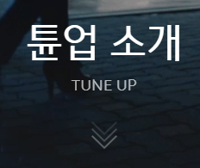
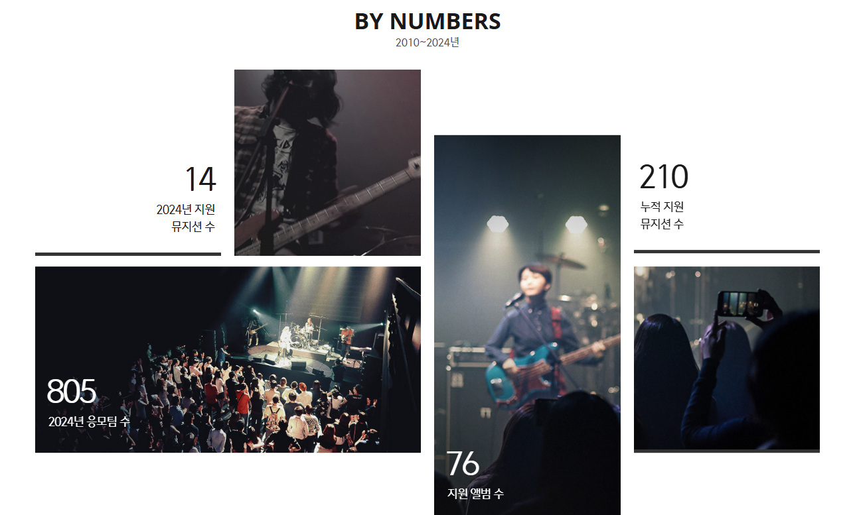
2. 전문가 진단 - 2)상세 진단 결과
2. 창작자 지원 > 튠업 > 소개
https://www.cjazit.org/support/tune-up
11. (초점 이동과 표시) 키보드에 의한 초점은 논리적으로 이동해야 하며, 시각적으로 구별할 수 있어야 한다.
초점의 이동순서가 논리적이지 않으며 일관성이 없는 경우
상
표시한 링크 실행 시, 목표한 위치(BY NUMBERS)로 스크롤 동작이 발생하지만 초점은 버튼에 유지되어 키보드 사용자는 콘텐츠를 확인하기 어려움
BY NUMBERS 영역에 tabindex="-1"을 적용하여 스크롤 이동 시 키보드 초점이 한 번 접근하도록 수정해야 함

Slide 15
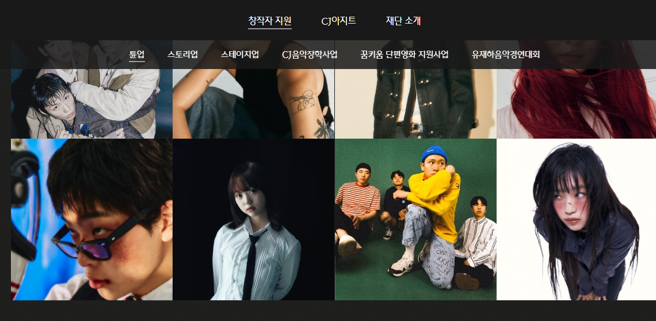
2. 전문가 진단 - 2)상세 진단 결과
2. 창작자 지원 > 튠업 > 소개
https://www.cjazit.org/support/tune-up
11. (초점 이동과 표시) 키보드에 의한 초점은 논리적으로 이동해야 하며, 시각적으로 구별할 수 있어야 한다.
초점의 이동순서가 논리적이지 않으며 일관성이 없는 경우
상
키보드로 역탐색(shift+tab) 시, 상단의 컨트롤 요소로 키보드 초점은 이동하지만 스크롤이 함께 이동하지 않아 현재 초점의 위치를 파악할 수 없음
초점이 이동함에 따라 스크롤이 함께 이동하도록 수정해야 함
현재 눈에 보이는 화면
실제 키보드 초점 위치

Slide 16

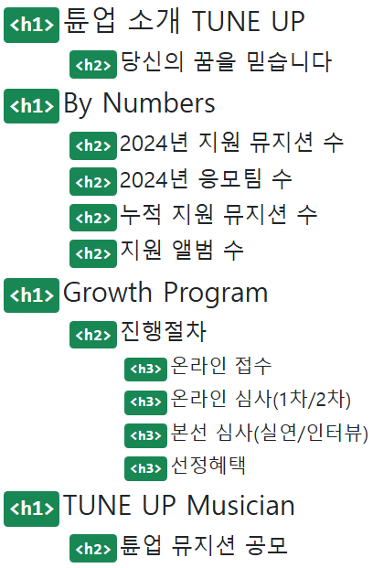


2. 전문가 진단 - 2)상세 진단 결과
2. 창작자 지원 > 튠업 > 소개
https://www.cjazit.org/support/tune-up
18. (제목 제공) 페이지, 프레임, 콘텐츠 블록에는 적절한 제목을 제공해야 한다.
콘텐츠 블록에 제목을 적절하게 제공하지 않은 경우
하
h1 태그를 동일한 페이지에서 여러 개 사용하고 있어 스크린 리더 사용자가 페이지 구조를 파악하는 데 어려움을 겪게 됨
h1 태그는 페이지에서 가장 중요한 구획에 한 번만 사용해야 하기 때문에, 표시한 h1 태그는 h2 태그로 수준을 변경해야 함
문제점
<h1 class="sub-h3 section-h" style="opacity: 1;">Growth Program</h1>
<h2 class="a11y">진행절차</h2>
개선 방안
<h2 class="sub-h3 section-h" style="opacity: 1;">Growth Program</h2>
<h3 class="a11y">진행절차</h3>

Slide 17
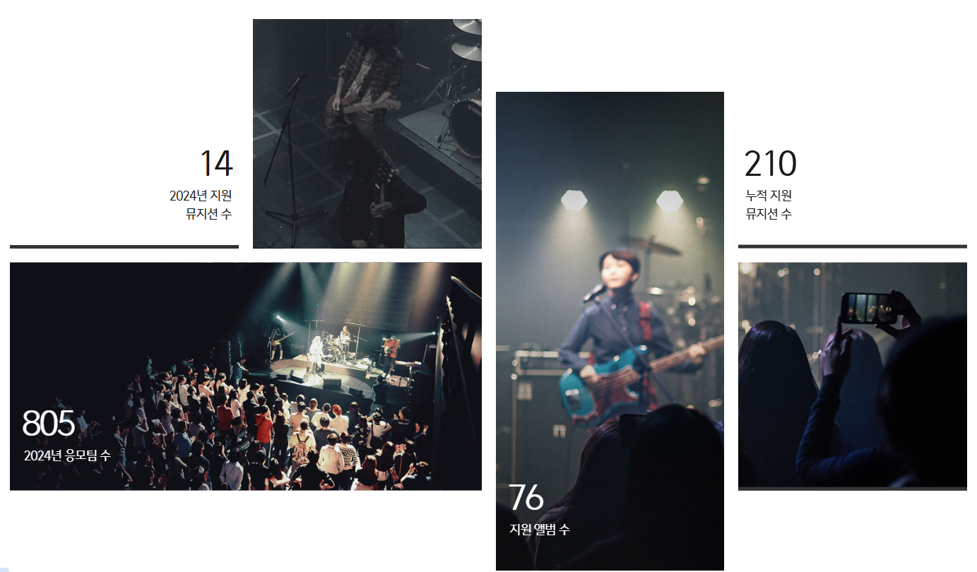
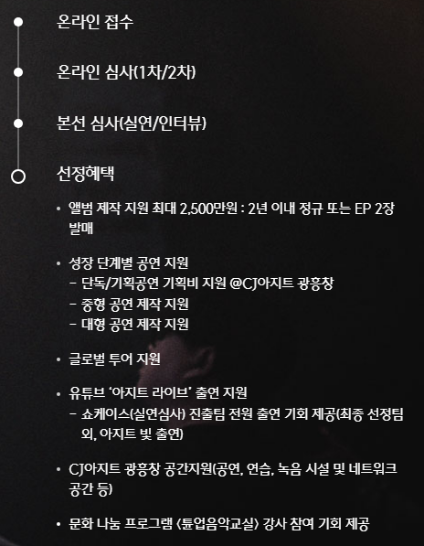
2. 전문가 진단 - 2)상세 진단 결과
2. 창작자 지원 > 튠업 > 소개
https://www.cjazit.org/support/tune-up
18. (제목 제공) 페이지, 프레임, 콘텐츠 블록에는 적절한 제목을 제공해야 한다.
콘텐츠 블록에 제목을 적절하게 제공하지 않은 경우
중
콘텐츠 블록의 제목이 아닌 요소에 제목 태그가 사용됨
의미에 적합한 태그로 마크업을 변경해야 함
문제점
<ul class="detail-process" style="opacity: 1;">
<li>
<h3 class="h5">온라인 접수</h3>
</li>
...
</ul>
개선 방안
<ul class="detail-process" style="opacity: 1;">
<li>
<span class="h5">온라인 접수</span>
</li>
...
</ul>

Slide 18

2. 전문가 진단 - 2)상세 진단 결과
3. 창작자 지원 > 튠업 > 지원 안내
https://www.cjazit.org/support/tune-up/guide
1. (적절한 대체 텍스트 제공) 텍스트 아닌 콘텐츠는 그 의미나 용도를 인식할 수 있도록 대체 텍스트를 제공해야 한다.
불릿(Bullet) 등 의미 없는 이미지에 alt 속성을 제공하지 않거나 속성 값을 빈값 (alt=“”)으로 제공하지 않는 경우 또는 불필요한 대체 텍스트를 제공한 경우
중
장식 등 심미적 효과를 위한 이미지에는 대체 텍스트를 생략하고 공백 문자를 제공해야 함
동일 오류 페이지:
4. 창작자 지원 > 튠업 > 역대 수상자 > 목록
문제점
<svg xmlns="http://www.w3.org/2000/svg" data-name="Layer 1" viewBox="0 0 247 247">...</svg>
개선 방안
<svg xmlns="http://www.w3.org/2000/svg" data-name="Layer 1" viewBox="0 0 247 247" aria-hidden="true">...</svg>

Slide 19
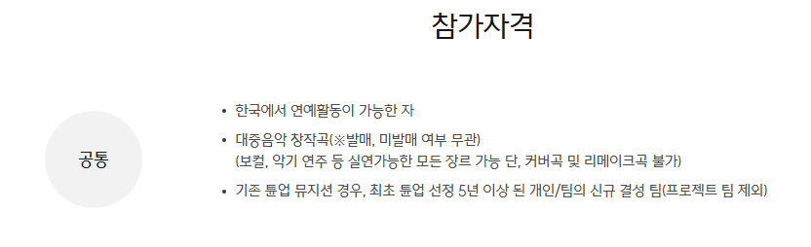
2. 전문가 진단 - 2)상세 진단 결과
3. 창작자 지원 > 튠업 > 지원 안내
https://www.cjazit.org/support/tune-up/guide
3. (표의 구성) 표는 이해하기 쉽게 구성해야 한다.
표의 제목과 요약정보가 불충분하거나 적절하게 제공되지 않은 경우
중
해당 요소는 콘텐츠의 시각적 배치를 위한 용도의 표이기 때문에 <th> , <caption> 을 제거하여 스크린 리더가 표로 인식하지 않도록 해야 함
동일 오류 페이지:
5. 창작자 지원 > 튠업 > 역대 수상자 > 상세
문제점
<table>
<caption class="a11y">참가자격/ 공통</caption>
<tbody>
<tr>
<th>
<span class="h">공통</span>
</th>
<td>...</td>
</tr>
</tbody></table>
개선 방안
<table>
<caption class="a11y">참가자격/ 공통</caption>
<tbody>
<tr>
<td>
<span class="h">공통</span>
</td>
<td>...</td>
</tr>
</tbody></table>

Slide 20
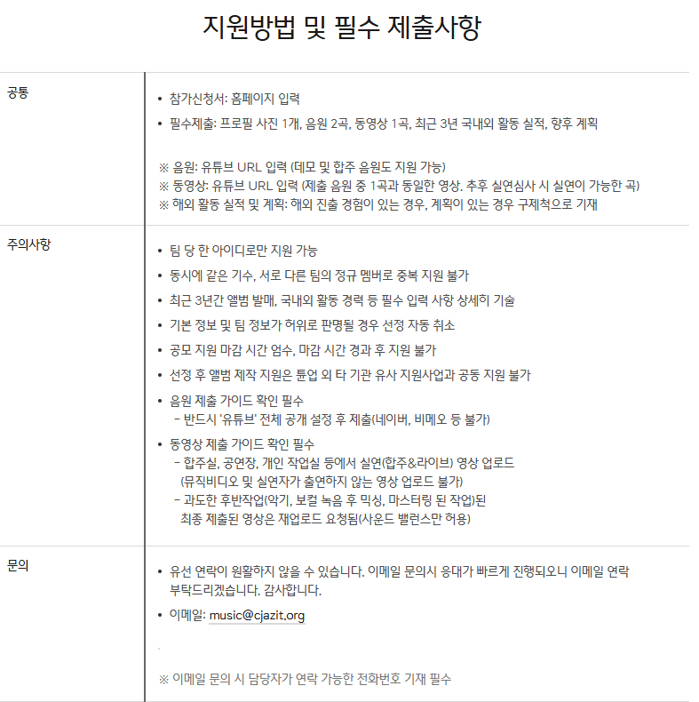
2. 전문가 진단 - 2)상세 진단 결과
3. 창작자 지원 > 튠업 > 지원 안내
https://www.cjazit.org/support/tune-up/guide
3. (표의 구성) 표는 이해하기 쉽게 구성해야 한다.
표의 제목과 요약정보가 불충분하거나 적절하게 제공되지 않은 경우
중
표의 실제 데이터 정보와 일치하는 내용을 <caption>으로 제공하고, 불필요한 정보를 삭제하여 개선해야 함
문제점
<table class="table">
<caption class="a11y">지원방법 및 필수 제출사항 / 주의사항, 문의/ 연락처</caption>
</table>
개선 방안
<table class="table">
<caption class="a11y">지원방법 및 필수 제출사항 / 주의사항, 문의/ 연락처</caption>
</table>

Slide 21
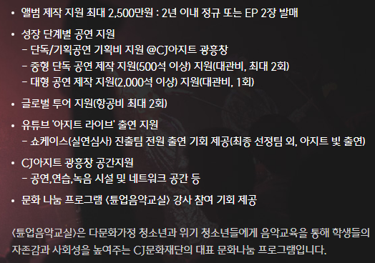
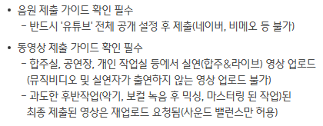
2. 전문가 진단 - 2)상세 진단 결과
3. 창작자 지원 > 튠업 > 지원 안내
https://www.cjazit.org/support/tune-up/guide
4. (콘텐츠의 선형구조) 콘텐츠는 논리적인 순서로 제공해야 한다.
콘텐츠의 구조를 논리적으로 제공하지 않아 주종 관계를 이해할 수 없는 경우
중
해당 요소는 계층 구조가 존재하는 콘텐츠임에도 일반 텍스트로 계층 구조처럼 보이게 마크업 하여 스크린 리더 사용자는 계층 구조를 파악할 수 없음
계층 구조를 표현할 수 있는 마크업으로 수정 해야 함
문제점
<li>
성장 단계별 공연 지원
<br> - 단독/기획공연 기획비 지원 @CJ아지트 광흥창
<br> - 중형 단독 공연 제작 지원(500석 이상) 지원(대관비, 최대 2회)
<br> - 대형 공연 제작 지원(2,000석 이상) 지원(대관비, 1회)
</li>
개선 방안
<li>
성장 단계별 공연 지원
<ul>
<li>단독/기획공연 기획비 지원 @CJ아지트 광흥창</li>
<li>중형 단독 공연 제작 지원(500석 이상) 지원(대관비, 최대 2회)</li>
<li>대형 공연 제작 지원(2,000석 이상) 지원(대관비, 1회)</li>
</ul>
</li>

Slide 22
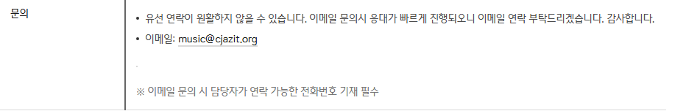
2. 전문가 진단 - 2)상세 진단 결과
3. 창작자 지원 > 튠업 > 지원 안내
https://www.cjazit.org/support/tune-up/guide
11. (초점 이동과 표시) 키보드에 의한 초점은 논리적으로 이동해야 하며, 시각적으로 구별할 수 있어야 한다.
화면에 보이지 않거나 의미 없는 개체에 초점이 이동되는 경우
중
목적을 알 수 없는 링크가 존재하여 스크린 리더 사용자의 탐색에 지장을 주고 있음
이메일 문의 링크는 이미 제공하고 있으므로 기획 의도를 확인하여 필요 없는 요소일 경우 초점이 진입하지 않도록 링크를 삭제해야 함
문제점
<a href="mailto:music@cjazit.org" class="link"></a>
개선 방안
<a href="mailto:music@cjazit.org" class="link"></a>

Slide 23
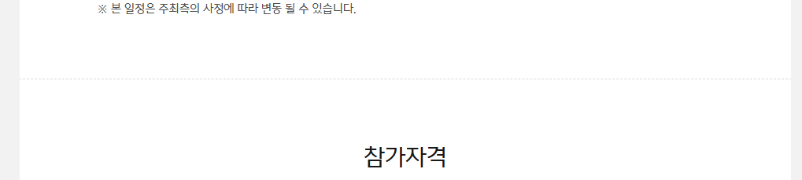
2. 전문가 진단 - 2)상세 진단 결과
3. 창작자 지원 > 튠업 > 지원 안내
https://www.cjazit.org/support/tune-up/guide
11. (초점 이동과 표시) 키보드에 의한 초점은 논리적으로 이동해야 하며, 시각적으로 구별할 수 있어야 한다.
화면에 보이지 않거나 의미 없는 개체에 초점이 이동되는 경우
중
콘텐츠 구분을 위해 사용된 <hr>에 스크린 리더가 접근하여 읽어 주므로, 불필요한 접근을 막기 위해 aria-hidden="true"를 적용해야 함
문제점
<hr class="separation">
개선 방안
<hr class="separation" aria-hidden="true">

Slide 24
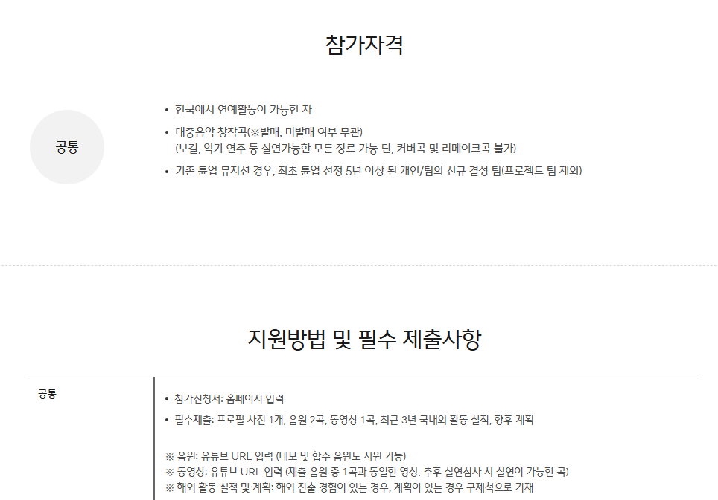
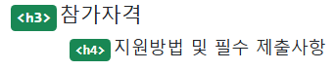
2. 전문가 진단 - 2)상세 진단 결과
3. 창작자 지원 > 튠업 > 지원 안내
https://www.cjazit.org/support/tune-up/guide
18. (제목 제공) 페이지, 프레임, 콘텐츠 블록에는 적절한 제목을 제공해야 한다.
콘텐츠 블록에 제목을 적절하게 제공하지 않은 경우
하
'참가자격'과 '지원방법 및 필수 제출사항'은 동등한 수준의 헤딩임에도 각각 다른 수준의 헤딩 태그로 마크업 되어 있어 동일한 수준의 헤딩 태그로 마크업 변경 해야 함
문제점
<h3 class="guide-section-h">참가자격</h3>
...
<h4 class="guide-section-h">지원방법 및 <br class="for-small">필수 제출사항</h4>
개선 방안
<h3 class="guide-section-h">참가자격</h3>
...
<h3 class="guide-section-h">지원방법 및 <br class="for-small">필수 제출사항</h3>

Slide 25
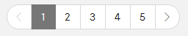

2. 전문가 진단 - 2)상세 진단 결과
4. 창작자 지원 > 튠업 > 역대 수상자 > 목록
https://www.cjazit.org/support/tune-up/selection
19. (적절한 링크 텍스트) 링크 텍스트는 용도나 목적을 이해할 수 있도록 제공해야 한다.
목적이나 용도를 알기 어려운 링크 텍스트를 제공한 경우
중
페이지네이션의 버튼에 제공된 정보가 적절하지 않음
스크린 리더 사용자가 버튼의 기능 정보를 명확히 파악할 수 있도록 적절한 버튼명을 제공해야 함
스크린 리더가 <a> 태그를 링크라고 안내하므로 '이동' 문구는 불필요하여 삭제해야 함
현재 페이지, 사용 불가능한 "이전", "다음" 버튼이 <span> 태그로 마크업되어 키보드 및 스크린 리더 사용자는 접근할 수 없음
<a> 태그로 변경하고, href 속성을 함께 제공해야 함
"이전", "다음" 버튼이 사용 불가능한 경우 스크린 리더가 이를 인지할 수 있도록 aria-disabled="true" 속성을 적용해야 함
동일 오류 페이지:
6. CJ아지트 > 공연안내 > 지난 공연 > 목록
9. 재단 소개 > 소식 > 전체 > 목록
14. 검색 결과
문제점
<div class="pagination">
<span class="prev" data-disabled="">이전</span>
<span class="page is-current" title="현재 페이지">1</span>
<a href="/support/tune-up/selection?p=1" class="page no-barba" title="2페이지로 이동">2</a>
...
<a class="next" href="/support/tune-up/selection?p=5">다음 5페이지로 이동</a>
</div>
개선 방안 다음 장에 계속

Slide 26
2. 전문가 진단 - 2)상세 진단 결과
4. 창작자 지원 > 튠업 > 역대 수상자 > 목록
https://www.cjazit.org/support/tune-up/selection
19. (적절한 링크 텍스트) 링크 텍스트는 용도나 목적을 이해할 수 있도록 제공해야 한다.
목적이나 용도를 알기 어려운 링크 텍스트를 제공한 경우
중
앞 장에서 이어짐
개선 방안
<div class="pagination">
<a class="prev" href="..." aria-disabled>이전</a>
<a class="page is-current" href="..." title="현재 페이지">1</span>
<a href="/support/tune-up/selection?p=1" class="page no-barba" title="2페이지로 이동">2</a>
...
<a class="next" href="/support/tune-up/selection?p=5">다음</a>
</div>

Slide 27
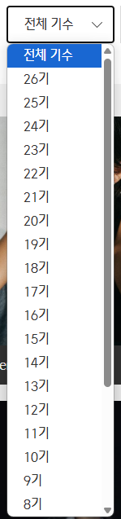
2. 전문가 진단 - 2)상세 진단 결과
4. 창작자 지원 > 튠업 > 역대 수상자 > 목록
https://www.cjazit.org/support/tune-up/selection
26. (사용자 요구에 따른 실행) 사용자가 의도하지 않은 기능(새 창, 초점에 의한 맥락 변화 등)은 실행되지 않아야 한다.
입력 서식의 값을 변경하는 것만으로 다른 페이지로 이동하거나 현재 페이지의 의미가 완전히 바뀌는 경우
상
입력 서식의 값을 변경하자 마자 의도하지 않은 동작(해당 기수 아티스트 조회)이 실행됨
사용자가 기능의 실행을 확정하기 전까지 웹 페이지의 맥락이 변경되는 동작이 발생하지 않도록 수정해야 함

Slide 28

2. 전문가 진단 - 2)상세 진단 결과
4. 창작자 지원 > 튠업 > 역대 수상자 > 목록
https://www.cjazit.org/support/tune-up/selection
29. (레이블 제공) 사용자 입력에는 대응하는 레이블을 제공해야 한다.
<input>, <textarea>, <select> 요소에 1:1 대응하는 <label>요소 또는 title 속성을 제공하지 않거나 설명이 적절하지 않은 경우
중
해당 입력서식에 대한 레이블을 제공하고 있으나, 내용이 충분하지 않아 title 속성을 사용하여 부가적인 설명을 제공해야 함
문제점
<span class="input-search">
<label for="w" class="a11y">검색어</label>
<input type="search" name="w" id="w" size="30" placeholder="뮤지션명을 입력해주세요." value="" maxlength="20">
<button type="submit" class="btn-search">
<span class="a11y">검색하기</span></button>
</span>
개선 방안
<span class="input-search">
<label for="w" class="a11y">검색어</label>
<input type="search" name="w" id="w" size="30" placeholder="뮤지션명을 입력해주세요." value="" maxlength="20" title="뮤지션">
<button type="submit" class="btn-search">
<span class="a11y">검색하기</span></button>
</span>

Slide 29

2. 전문가 진단 - 2)상세 진단 결과
5. 창작자 지원 > 튠업 > 역대 수상자 > 상세
https://www.cjazit.org/support/tune-up/selection/2152?
8. (텍스트 콘텐츠의 명도 대비) 텍스트 콘텐츠와 배경 간의 명도 대비는 4.5 대 1 이상이어야 한다.
텍스트의 크기가 18pt 이상, 또는 굵은 14pt 이상의 텍스트가 3:1을 만족하지 않은 경우
중
텍스트(#FFFFFF)와 배경(#FBDD01) 간 명도대비가 1.4:1로 최소 명도대비 기준을 충족하지 않음
명도대비 기준을 충족하도록 배경색을 변경하거나 텍스트에 명도대비 기준을 충족하는 그림자 또는 윤곽선을 제공해야 함

Slide 30
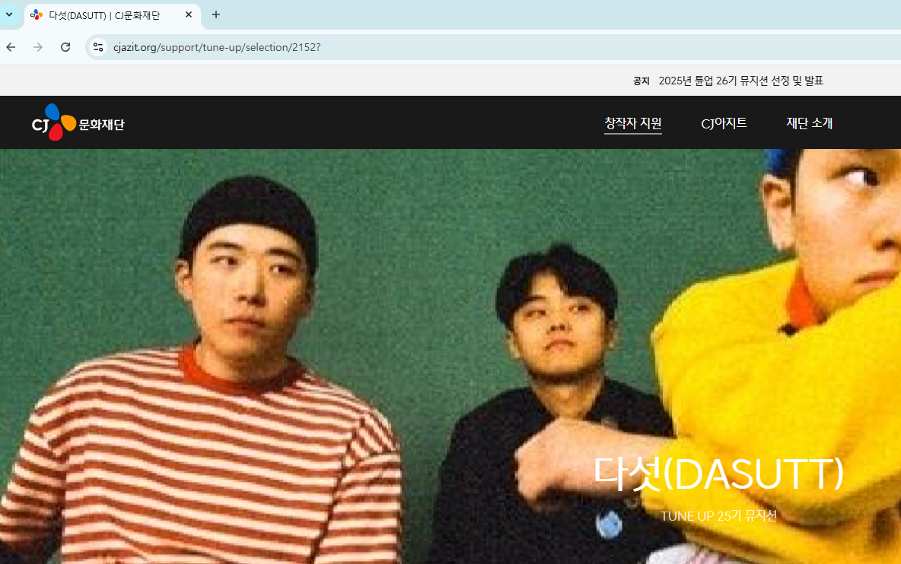
2. 전문가 진단 - 2)상세 진단 결과
5. 창작자 지원 > 튠업 > 역대 수상자 > 상세
https://www.cjazit.org/support/tune-up/selection/2152?
18. (제목 제공) 페이지, 프레임, 콘텐츠 블록에는 적절한 제목을 제공해야 한다.
페이지에 제목을 적절하게 제공하지 않은 경우
중
페이지 제목의 경로는 '현재 페이지 제목 - 첫 번째 하위 메뉴 - 메인 메뉴'으로 제공하는 것이 바람직함
문제점
<title>다섯(DASUTT) | CJ문화재단</title>
개선 방안
<title>튠업 - 역대 수상자 - 다섯(DASUTT) | CJ문화재단</title>

Slide 31
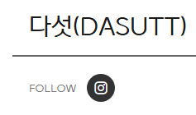
2. 전문가 진단 - 2)상세 진단 결과
5. 창작자 지원 > 튠업 > 역대 수상자 > 상세
https://www.cjazit.org/support/tune-up/selection/2152?
19. (적절한 링크 텍스트) 링크 텍스트는 용도나 목적을 이해할 수 있도록 제공해야 한다.
목적이나 용도를 알기 어려운 링크 텍스트를 제공한 경우
중
해당 링크의 목적지가 '아시안 체어샷 인스타그램'이 아님에도 링크 텍스트가 아시안 체어샷 인스타그램'으로 설정되어 있어 스크린 리더 사용자가 목적지를 혼동할 수 있음
링크 텍스트에서 '아시안 체어샷' 문구를 삭제해야 함
다른 상세 페이지도 확인 필요함
문제점
<a href="https://www.instagram.com/dasutt_/" class="btn-icon-instagram icon--color" target="_blank"><span class="a11y">아시안 체어샷 인스타그램</span></a>
개선 방안
<a href="https://www.instagram.com/dasutt_/" class="btn-icon-instagram icon--color" target="_blank"><span class="a11y">아시안 체어샷 인스타그램</span></a>

Slide 32
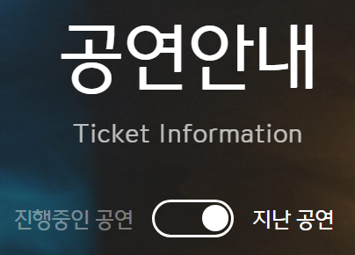
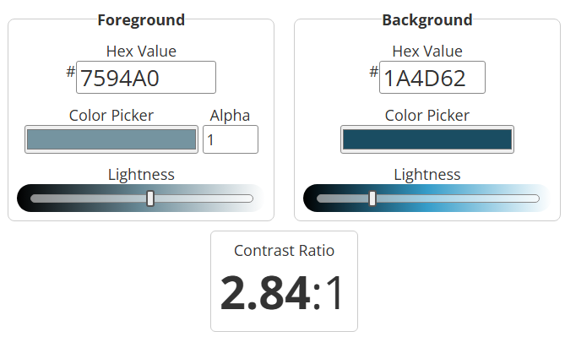
2. 전문가 진단 - 2)상세 진단 결과
6. CJ아지트 > 공연안내 > 지난 공연 > 목록
https://www.cjazit.org/cjazit/book/list?doing=n
8. (텍스트 콘텐츠의 명도 대비) 텍스트 콘텐츠와 배경 간의 명도 대비는 4.5 대 1 이상이어야 한다.
텍스트의 크기가 18pt 이상, 또는 굵은 14pt 이상의 텍스트가 3:1을 만족하지 않은 경우
중
텍스트(#7594A0)와 배경(#1A4D62) 간 명도대비가 2.8:1로 최소 명도대비 기준을 충족하지 않음
명도대비 기준을 충족하도록 텍스트 색상을 변경해야 함

Slide 33
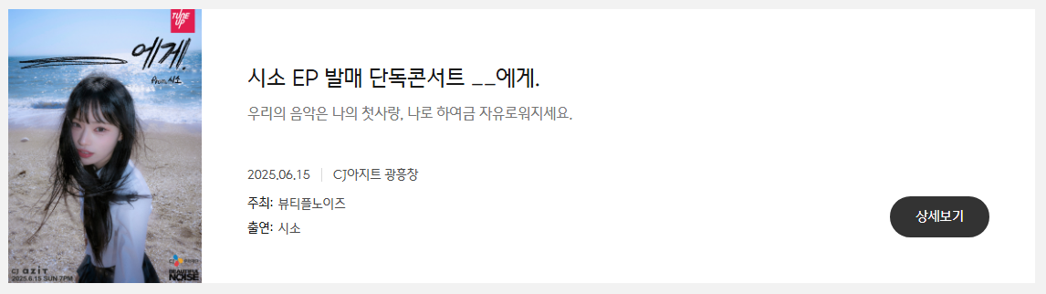
2. 전문가 진단 - 2)상세 진단 결과
6. CJ아지트 > 공연안내 > 지난 공연 > 목록
https://www.cjazit.org/cjazit/book/list?doing=n
11. (초점 이동과 표시) 키보드에 의한 초점은 논리적으로 이동해야 하며, 시각적으로 구별할 수 있어야 한다.
초점 또는 키보드의 위치를 나타내는 요소가 시각적으로 표시되지 않은 경우
중
동일한 페이지로 이동하는 링크가 연속적으로 제공되어 스크린 리더 사용자는 탐색에 피로함을 느낄 수 있음
class="item" 내 요소를 <a> 태그로 묶어 하나의 링크로 제공할 것을 권장함
문제점
<div class="item">
<a href="/cjazit/book/view/402?doing=n" class="item-img no-barba">
<div class="item-bg" style="background-image: url(/image/schedule/bd/mq/jk266514553nc.jpg);"></div>
...
</a>
<div class="item-body">
<a href="/cjazit/book/view/402?doing=n" class="item-title no-barba">
<h3 class="item-heading">시소 EP 발매 단독콘서트 __에게.</h3>
<p class="item-desc">우리의 음악은 나의 첫사랑, 나로 하여금 자유로워지세요.</p>
</a>
<div class="item-details">
...
<a href="/cjazit/book/view/402?doing=n" class="btn btn--bold item-book no-barba">
<span class="btn-text">상세보기</span>
</a>
</div>
</div>
</div>
개선 방안 다음 장에 계속

Slide 34
2. 전문가 진단 - 2)상세 진단 결과
6. CJ아지트 > 공연안내 > 지난 공연 > 목록
https://www.cjazit.org/cjazit/book/list?doing=n
11. (초점 이동과 표시) 키보드에 의한 초점은 논리적으로 이동해야 하며, 시각적으로 구별할 수 있어야 한다.
초점 또는 키보드의 위치를 나타내는 요소가 시각적으로 표시되지 않은 경우
중
앞 장에서 이어짐
개선 방안
<div class="item">
<a href="/cjazit/book/view/402?doing=n">
<div class="item-bg" style="background-image: url(/image/schedule/bd/mq/jk266514553nc.jpg);"></div>
<div class="item-thumb">
<img src="/image/schedule/bd/mq/jk266514553nc.jpg" alt="">
</div>
...
<div class="item-body">
<h3 class="item-heading">시소 EP 발매 단독콘서트 __에게.</h3>
<p class="item-desc">우리의 음악은 나의 첫사랑, 나로 하여금 자유로워지세요.</p>
<div class="item-details">
...
<span class="btn-text">상세보기</span>
</div>
</div>
</a>
</div>

Slide 35
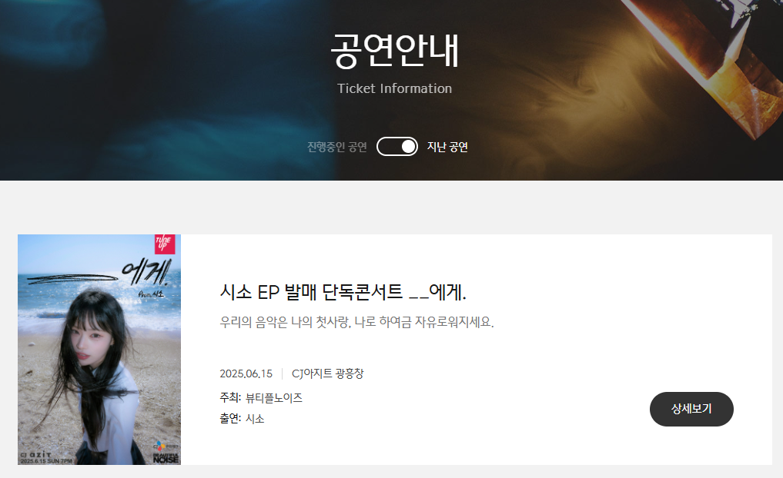
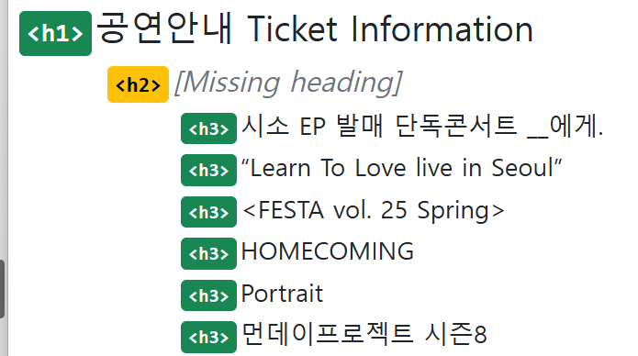
2. 전문가 진단 - 2)상세 진단 결과
6. CJ아지트 > 공연안내 > 지난 공연 > 목록
https://www.cjazit.org/cjazit/book/list?doing=n
18. (제목 제공) 페이지, 프레임, 콘텐츠 블록에는 적절한 제목을 제공해야 한다.
콘텐츠 블록에 제목을 적절하게 제공하지 않은 경우
하
제목 태그는 수준을 건너뛰지 않고 문서 구조에 맞추어 순차적으로 제공해야 함
개선 방안
<h2 class="a11y">공연 목록</h2>

Slide 36
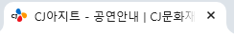
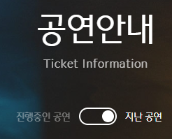
2. 전문가 진단 - 2)상세 진단 결과
6. CJ아지트 > 공연안내 > 지난 공연 > 목록
https://www.cjazit.org/cjazit/book/list?doing=n
18. (제목 제공) 페이지, 프레임, 콘텐츠 블록에는 적절한 제목을 제공해야 한다.
페이지에 제목을 적절하게 제공하지 않은 경우
중
현재 페이지의 경로 또는 내용을 적절하게 반영하는 내용으로 제목을 수정해야 함
문제점
<title>CJ아지트 - 공연안내 | CJ문화재단</title>
개선 방안
<title> CJ아지트 – 공연안내 – 지난 공연 | CJ문화재단</title>

Slide 37
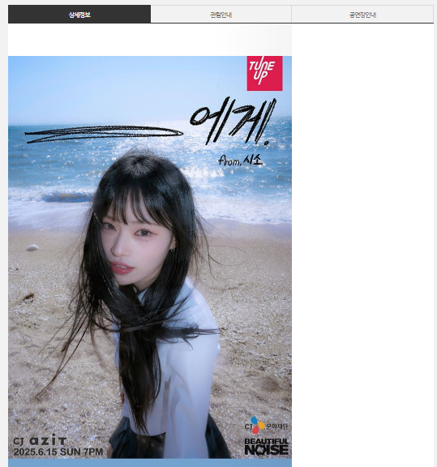
2. 전문가 진단 - 2)상세 진단 결과
7. CJ아지트 > 공연안내 > 지난 공연 > 상세
https://www.cjazit.org/cjazit/book/view/402?doing=n
1. (적절한 대체 텍스트 제공) 텍스트 아닌 콘텐츠는 그 의미나 용도를 인식할 수 있도록 대체 텍스트를 제공해야 한다.
<img>, <input type="image"> 등 이미지 요소에 대해 alt 속성을 제공하지 않거나 alt 속성은 선언되었으나, 그 내용이 img의 내용을 대체할 수 없는 경우와 오타로 표기되어 의미가 변경된 경우
상
이미지가 표현하고 있는 정보의 양이 많고 복잡하므로 alt 속성의 값은 빈 값으로 작성하고, 숨김 텍스트를 활용하여 이미지가 전달하고자 하는 정보와 동등한 수준의 설명을 제공해야 함
동일 오류 페이지:
1. 메인
10. 재단 소개 > 소식 > 전체 > 상세
문제점
<div contenteditable="false" id="xx-1749710969577" class="wysiwyg-image figure-image">
<img alt="상세페이지" src="https://www.cjazit.org/image/schedule/kb/hc/ow266514566dx.jpg"></div>
개선 방안 다음 장에 계속

Slide 38
2. 전문가 진단 - 2)상세 진단 결과
7. CJ아지트 > 공연안내 > 지난 공연 > 상세
https://www.cjazit.org/cjazit/book/view/402?doing=n
1. (적절한 대체 텍스트 제공) 텍스트 아닌 콘텐츠는 그 의미나 용도를 인식할 수 있도록 대체 텍스트를 제공해야 한다.
<img>, <input type="image"> 등 이미지 요소에 대해 alt 속성을 제공하지 않거나 alt 속성은 선언되었으나, 그 내용이 img의 내용을 대체할 수 없는 경우와 오타로 표기되어 의미가 변경된 경우
상
앞 장에서 이어짐
개선 방안
<div contenteditable="false" id="xx-1749710969577" class="wysiwyg-image figure-image">
<img alt="" src="https://www.cjazit.org/image/schedule/kb/hc/ow266514566dx.jpg">
<div class="a11y">
<span>TUNE UP</span>
<h4>__에게.<h4>
<span>from 시소</span>
<span>CJ azit</span>
<span>2025.6.15 SUN 7PM</span>
...
</div>
</div>

Slide 39
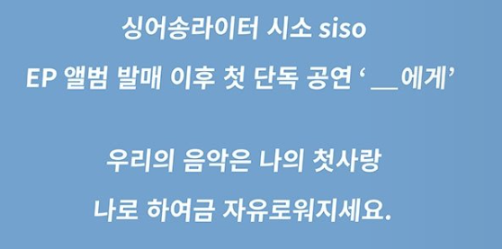
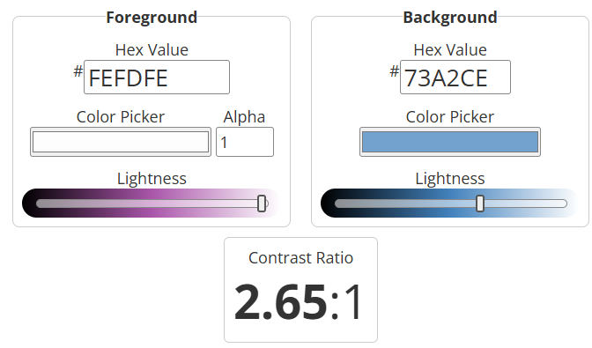
2. 전문가 진단 - 2)상세 진단 결과
7. CJ아지트 > 공연안내 > 지난 공연 > 상세
https://www.cjazit.org/cjazit/book/view/402?doing=n
8. (텍스트 콘텐츠의 명도 대비) 텍스트 콘텐츠와 배경 간의 명도 대비는 4.5 대 1 이상이어야 한다.
이미지 텍스트의 경우 폰트 종류와 상관없이 14pt 크기에 해당하는 18.66px 미만인 경우 4.5:1 이상을 만족하지 않은 경우나, 18.66px 이상인 경우 3:1 이상을 만족하지 않은 경우(굵은 14pt 기준은 적용하지 않음)
상
이미지 텍스트(#FEFDFE)와 배경(#73A2CE) 간 명도대비가 2.65:1로 최소 명도대비 기준을 충족하지 않음
명도대비 기준을 충족하도록 텍스트 색상을 변경해야 함

Slide 40
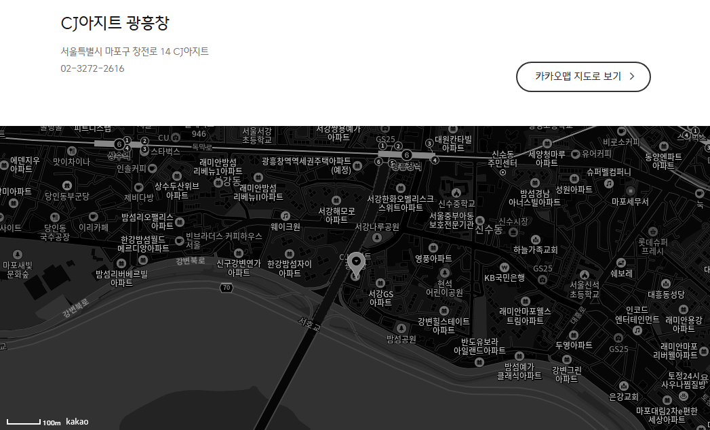
2. 전문가 진단 - 2)상세 진단 결과
7. CJ아지트 > 공연안내 > 지난 공연 > 상세
https://www.cjazit.org/cjazit/book/view/402?doing=n
10. (키보드 사용 보장) 모든 기능은 키보드만으로도 사용할 수 있어야 한다.
키보드로 접근 및 운용이 불가능한 경우
상
키보드를 사용하여 지도를 확대/축소할 수 없음
일반 사용자는 마우스 더블클릭 하여 지도 확대 가능
카카오 지도의 버전을 확대/축소 UI가 제공되는 버전으로 변경하여, 마우스 뿐만 아니라 키보드로 지도의 확대/축소 기능을 실행할 수 있도록 수정해야 함
Kakao Maps API - 확대, 축소 이벤트 등록하기

Slide 41

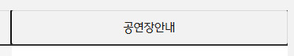
2. 전문가 진단 - 2)상세 진단 결과
7. CJ아지트 > 공연안내 > 지난 공연 > 상세
https://www.cjazit.org/cjazit/book/view/402?doing=n
11. (초점 이동과 표시) 키보드에 의한 초점은 논리적으로 이동해야 하며, 시각적으로 구별할 수 있어야 한다.
초점 또는 키보드의 위치를 나타내는 요소가 시각적으로 표시되지 않은 경우
상
링크를 담고 있는 영역에 적용된 overflow:hidden 스타일로 인해 초점을 시각적으로 확인할 수 없음
선택된 요소: 초점 식별 불가능
선택 안 된 요소: 일부만 식별 가능
링크의 outline-offset 스타일을 조정하여 키보드 초점이 시각적으로 명확하게 변별될 수 있도록 해야 함
선택된 탭
선택 안 된 탭
개선 방안
.tab:focus {
outline-offset: -2px;
}

Slide 42
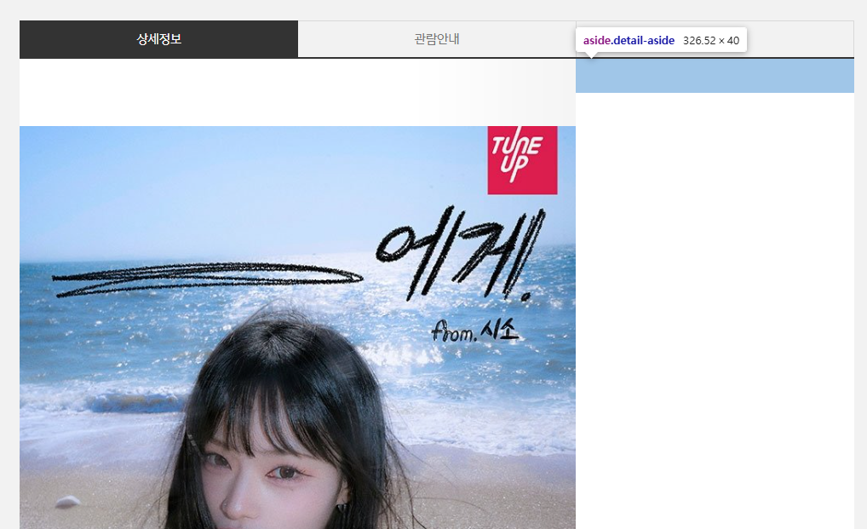
2. 전문가 진단 - 2)상세 진단 결과
7. CJ아지트 > 공연안내 > 지난 공연 > 상세
https://www.cjazit.org/cjazit/book/view/402?doing=n
-
-
하
콘텐츠가 존재하지 않는 <asdie> 영역에 스크린 리더가 접근하여 읽어 줌
기획 의도를 확인하여 사용하지 않는 영역인 경우 display:none 처리하여 스크린 리더의 불필요한 탐색을 막아야 함
문제점
<aside class="detail-aside">
<h3 class="a11y">관련글</h3>
<ul class="article-list">
</ul>
</aside>
개선 방안
<aside class="detail-aside" style="display:none;">
<h3 class="a11y">관련글</h3>
<ul class="article-list">
</ul>
</aside>

Slide 43
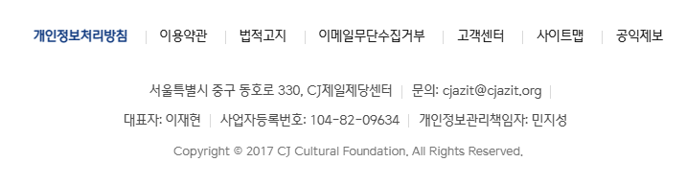
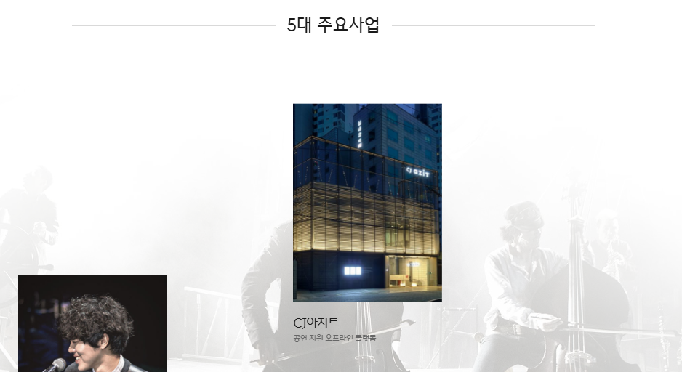
2. 전문가 진단 - 2)상세 진단 결과
8. 재단 소개 > 소개
https://www.cjazit.org/about
11. (초점 이동과 표시) 키보드에 의한 초점은 논리적으로 이동해야 하며, 시각적으로 구별할 수 있어야 한다.
초점의 이동순서가 논리적이지 않으며 일관성이 없는 경우
상
키보드 및 스크린 리더로 페이지 순차 탐색 시 숨겨지지 않은 첫 번째 컨트롤 요소인 '개인정보처리방침' 링크로 접근하며, 페이지 하단부터 역탐색(shift+tab) 시에만 '5대 주요사업' 섹션에 접근 가능함
'5대 주요사업' 영역에 적용된 부적절한 CSS 스타일을 제거하여 초점이 순차적으로 접근할 수 있도록 해야 함
1
문제점
<section class="about-section about--scene" style="visibility: hidden; opacity: 0;">...</section>
1
개선 방안
<section class="about-section about--scene" style="visibility: hidden; opacity: 0;">...</section>

Slide 44
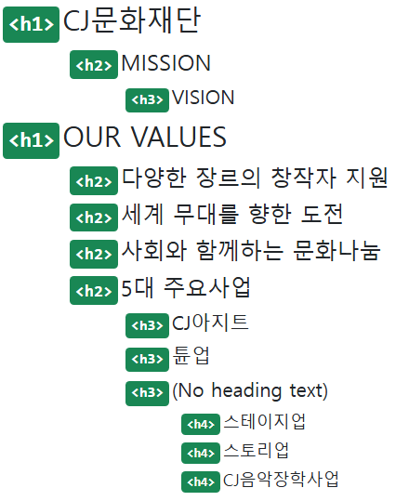

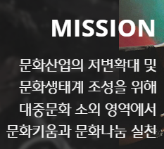
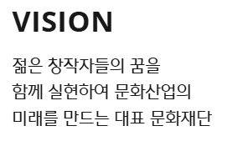

2. 전문가 진단 - 2)상세 진단 결과
8. 재단 소개 > 소개
https://www.cjazit.org/about
18. (제목 제공) 페이지, 프레임, 콘텐츠 블록에는 적절한 제목을 제공해야 한다.
콘텐츠 블록에 제목을 적절하게 제공하지 않은 경우
하
스크린 리더 사용자가 페이지의 구조를 파악하는데 어려움을 겪지 않도록 헤딩 태그의 수준을 수정해야 함
스크린 리더 사용자의 사용성을 위해 h1 태그는 페이지에서 가장 중요한 구획에 한 번만 사용해야 하기 때문에 'OUR VALUES'는 <h2> 태그로 마크업 해야 함
'다양한 장르의 창작자 지원', '세계 무대를 향한 도전', '사회와 함께하는 문화나눔'은 'OUR VALUES'의 하위 수준이므로 <h3> 태그로 마크업 해야 함
'MISSON'과 'VISION'은 동등한 수준의 헤딩이므로 'VISION'을 <h2> 태그로 마크업 해야 함
'CJ아지트', '튠업'과 '스테이지업', '스토리업', 'CJ음악장학사업'은 동등한 수준의 헤딩이므로 '스테이지업', '스토리업', 'CJ음악장학사업'을 <h3> 태그로 마크업 해야 함
개선 방안
<h1>CJ문화재단
<h2>MISSION
<h2>VISION
<h2>OUR VALUES
<h3>다양한 장르의 창작자 지원
<h3>세계 무대를 향한 도전
<h3>사회와 함께하는 문화나눔
<h2>5대 주요사업
<h3>CJ아지트
<h3>튠업
<h3>스테이지업
<h3>스토리업
<h3>CJ음악장학산업

Slide 45
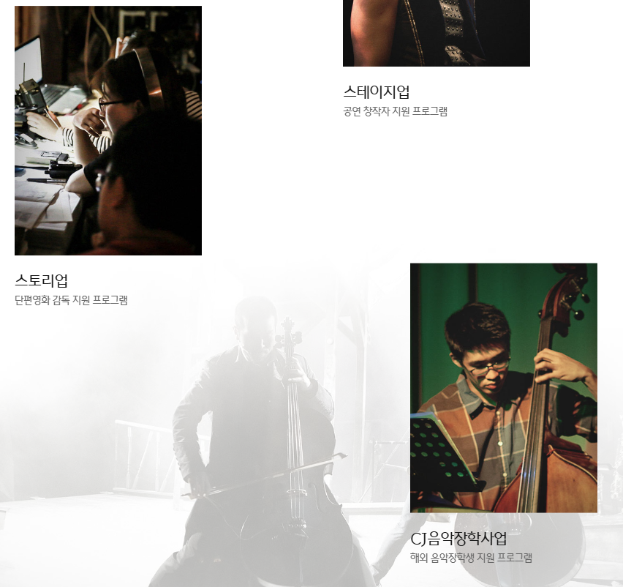
2. 전문가 진단 - 2)상세 진단 결과
8. 재단 소개 > 소개
https://www.cjazit.org/about
19. (적절한 링크 텍스트) 링크 텍스트는 용도나 목적을 이해할 수 있도록 제공해야 한다.
목적이나 용도를 알기 어려운 링크 텍스트를 제공한 경우
중
링크의 목적지 정보를 alt에 제공하였으나, 실제 이동하는 페이지 정보와 상이한 내용이 제공됨
이동할 페이지 정보를 alt에 제공하도록 수정해야 함
페이지 내 링크 이미지 공통 오류
문제점
<a href="/support/learnfare" class="work-item drawdrop-item has-tilt-img tint-img tint--others on" style="">
<div class="thumb tilt-wrap">
<div class="thumb-frame">
<img src="https://www.cjazit.org/assets/img/about/work-scholarship.jpg" class="img" alt="MUSIC SCHOLARSHIP">
</div>
</div>
</a>
개선 방안
<a href="/support/learnfare" class="work-item drawdrop-item has-tilt-img tint-img tint--others on" style="">
<div class="thumb tilt-wrap">
<div class="thumb-frame">
<img src="https://www.cjazit.org/assets/img/about/work-scholarship.jpg" class="img" alt="CJ음악장학사업">
</div>
</div>
</a>

Slide 46

2. 전문가 진단 - 2)상세 진단 결과
9. 재단 소개 > 소식 > 전체 > 목록
https://www.cjazit.org/about/news
8. (텍스트 콘텐츠의 명도 대비) 텍스트 콘텐츠와 배경 간의 명도 대비는 4.5 대 1 이상이어야 한다.
일반 텍스트의 경우 텍스트의 크기가 18pt 이상, 또는 굵은 14pt 이상의 텍스트가 3:1을 만족하지 않은 경우
중
텍스트(#D8D5D4)와 배경(#887D7B) 간 명도대비가 2.7:1로 최소 명도대비 기준을 충족하지 않음
명도대비 기준을 충족하도록 배경색을 변경하거나 텍스트에 명도대비 기준을 충족하는 그림자 또는 윤곽선을 제공해야 함

Slide 47
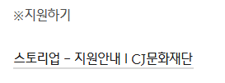
2. 전문가 진단 - 2)상세 진단 결과
10. 재단 소개 > 소식 > 전체 > 상세
https://www.cjazit.org/about/news/notice/2206?from=&p=0
26. (사용자 요구에 따른 실행) 사용자가 의도하지 않은 기능(새 창, 초점에 의한 맥락 변화 등)은 실행되지 않아야 한다.
사용자가 실행하지 않은 상황에서 예측하지 않은 새 창이 열리는 경우
중
새 창을 실행시키는 컨트롤 요소에는 title 속성을 활용하여 동작 방식에 관한 정보를 제공해야 함
문제점
<a target="_blank" rel="nofollow" href="https://www.cjazit.org/support/story-up/guide/featurefilm">스토리업 - 지원안내 | CJ문화재단</a>
개선 방안
<a target="_blank" title="새 창 열림" rel="nofollow" href="https://www.cjazit.org/support/story-up/guide/featurefilm">스토리업 - 지원안내 | CJ문화재단</a>

Slide 48

2. 전문가 진단 - 2)상세 진단 결과
10. 재단 소개 > 소식 > 전체 > 상세
https://www.cjazit.org/about/news/notice/2206?from=&p=0
1. (적절한 대체 텍스트 제공) 텍스트 아닌 콘텐츠는 그 의미나 용도를 인식할 수 있도록 대체 텍스트를 제공해야 한다.
<img>, <input type="image"> 등 이미지 요소에 대해 alt 속성을 제공하지 않거나 alt 속성은 선언되었으나, 그 내용이 img의 내용을 대체할 수 없는 경우와 오타로 표기되어 의미가 변경된 경우
중
이미지 alt 속성에 띄어쓰기 한 칸이 제공되어 스크린 리더가 이미지에 접근할 수 있음
이미지가 제공하는 정보를 숨김 텍스트로 제공하는 경우, alt는 공백, 띄어쓰기 등을 제공하지 않은 빈 값으로 제공해야 함
문제점
<div contenteditable="false" id="xx-1750052808489" class="wysiwyg-image figure-image">
<img alt=" " src="https://www.cjazit.org/image/news/wc/bf/zo266856401nb.jpg">
<p> </p>
</div>
개선 방안
<div contenteditable="false" id="xx-1750052808489" class="wysiwyg-image figure-image">
<img alt="" src="https://www.cjazit.org/image/news/wc/bf/zo266856401nb.jpg">
<p> </p>
</div>

Slide 49
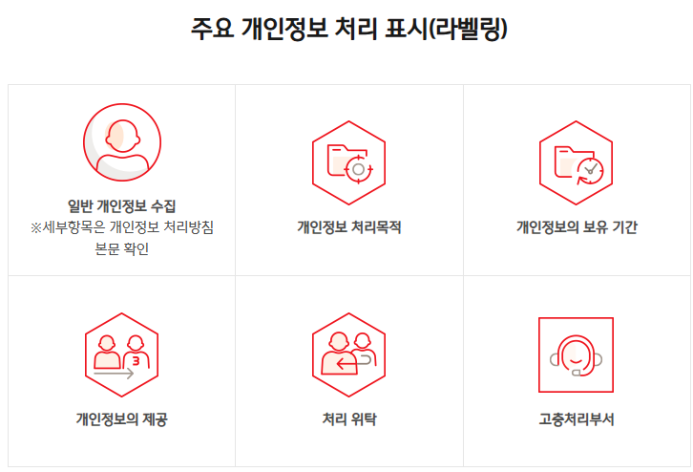
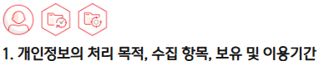
2. 전문가 진단 - 2)상세 진단 결과
11. 개인정보처리방침
https://www.cjazit.org/util/privacy
1. (적절한 대체 텍스트 제공) 텍스트 아닌 콘텐츠는 그 의미나 용도를 인식할 수 있도록 대체 텍스트를 제공해야 한다.
불릿(Bullet) 등 의미 없는 이미지에 alt 속성을 제공하지 않거나 속성 값을 빈값 (alt=“”)으로 제공하지 않는 경우 또는 불필요한 대체 텍스트를 제공한 경우
중
페이지 상단 라벨링 영역에 제공된 아이콘 이미지에 불필요한 대체 텍스트가 제공됨
이미지 요소 후에 제공된 텍스트를 통해 이미지에서 전달하고자 하는 정보를 충분히 파악할 수 있으므로 대체 텍스트 속성을 빈 값으로 제공해야 함
각 방침에 제공된 라벨 이미지는 대체 텍스트를 유지해야 함
문제점
<img src="https://www.cjazit.org/image/agreement/20240701/privacy_icon_01.png" alt="일반 개인정보 수집 표시">
개선 방안
<img src="https://www.cjazit.org/image/agreement/20240701/privacy_icon_01.png" alt="일반 개인정보 수집 표시">
대체 텍스트 유지

Slide 50
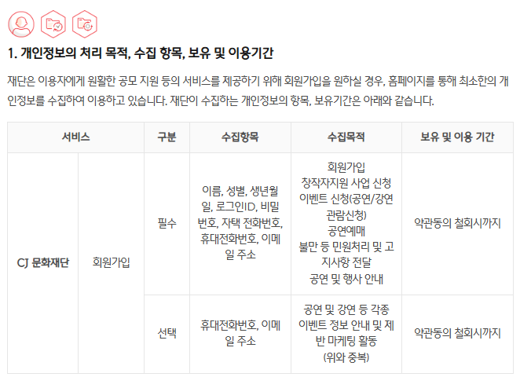
2. 전문가 진단 - 2)상세 진단 결과
11. 개인정보처리방침
https://www.cjazit.org/util/privacy
3. (표의 구성) 표는 이해하기 쉽게 구성해야 한다.
표의 제목과 요약정보를 제공하지 않은 경우
중
데이터 테이블에는 <table>의 첫 번째 자식으로 <caption>을 마크업하고 표의 제목을 제공해야 함
문제점
<table>
<colgroup>... </colgroup>
...
</table>
개선 방안
<table>
<caption>회원가입을 위한 개인정보 수집 목적, 항목 및 보유 기간</caption>
<colgroup>... </colgroup>
...
</table>

Slide 51
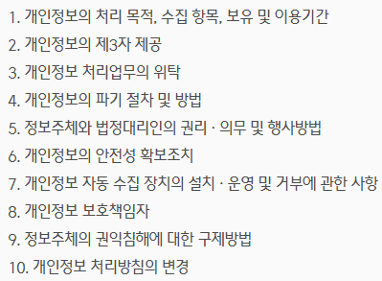
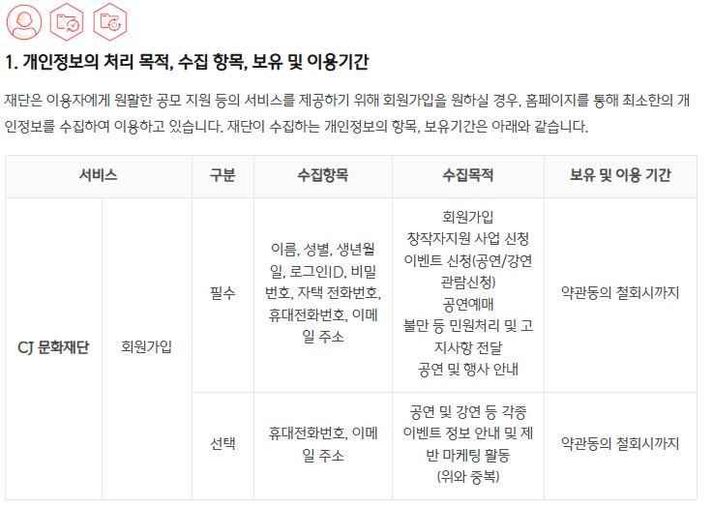
2. 전문가 진단 - 2)상세 진단 결과
11. 개인정보처리방침
https://www.cjazit.org/util/privacy
11. (초점 이동과 표시) 키보드에 의한 초점은 논리적으로 이동해야 하며, 시각적으로 구별할 수 있어야 한다.
초점의 이동순서가 논리적이지 않으며 일관성이 없는 경우
상
해당 앵커 링크를 실행할 경우 목표한 위치로 스크롤 동작이 발생하지만 초점은 버튼에 머물러 있어 키보드 사용자는 콘텐츠를 확인하기 어려움
<h3> 태그에 tabindex="-1"를 부여하고, 앵커 링크 실행 시 키보드 초점이 즉시 제목으로 이동하도록 수정해야 함
페이지 내 모든 앵커 링크 동일 오류 확산
개선 방안
<h3 tabindex="-1" id="title1" class="sub-title"> 1. 개인정보의 처리 목적, 수집 항목, 보유 및 이용기간</h3>

Slide 52
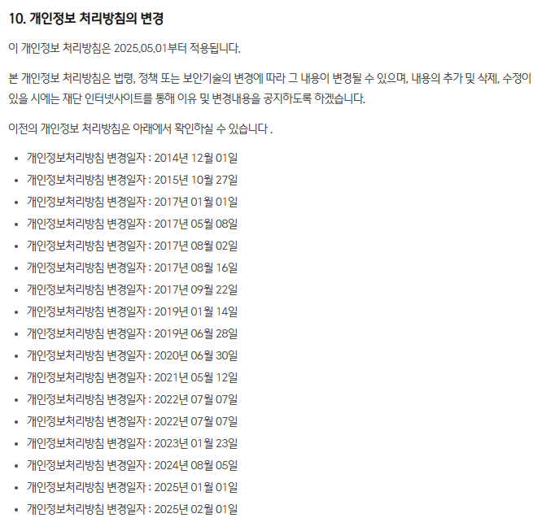
2. 전문가 진단 - 2)상세 진단 결과
11. 개인정보처리방침
https://www.cjazit.org/util/privacy
26. (사용자 요구에 따른 실행) 사용자가 의도하지 않은 기능(새 창, 초점에 의한 맥락 변화 등)은 실행되지 않아야 한다.
사용자가 실행하지 않은 상황에서 예측하지 않은 새 창이 열리는 경우
중
새 창을 실행시키는 컨트롤 요소에는 title 속성을 활용하여 동작 방식에 관한 정보를 제공해야 함
문제점
<li>개인정보처리방침 변경일자 :
<a href="https://www.cjazit.org/assets/download/company_individual_20141201.pdf" target="_blank">
2014년 12월 01일
</a>
</li>
개선 방안
<li>개인정보처리방침 변경일자 :
<a href="https://www.cjazit.org/assets/download/company_individual_20141201.pdf" target="_blank" title="새 창 열림">
2014년 12월 01일
</a>
</li>

Slide 53

2. 전문가 진단 - 2)상세 진단 결과
12. 회원가입
https://www.cjazit.org/util/membership
1. (적절한 대체 텍스트 제공) 텍스트 아닌 콘텐츠는 그 의미나 용도를 인식할 수 있도록 대체 텍스트를 제공해야 한다.
<img>, <input type="image"> 등 이미지 요소에 대해 alt 속성을 제공하지 않거나 alt 속성은 선언되었으나, 그 내용이 img의 내용을 대체할 수 없는 경우와 오타로 표기되어 의미가 변경된 경우
상
해당 이미지는 유의미한 정보를 가지고 있으므로 이미지가 전달하고자 하는 정보와 동등한 수준의 설명을 대체 텍스트로 제공 해야함
문제점
<div class="logo-group">
<span class="logo-group-ci">
<img src="https://www.cjazit.org/assets/img/a/ci-black.png" alt="">
</span>
<span class="logo-group-bi">
<img src="https://www.cjazit.org/assets/img/a/bi-cjone.png" alt="">
</span>
</div>
개선 방안
<div class="logo-group">
<span class="logo-group-ci">
<img src="https://www.cjazit.org/assets/img/a/ci-black.png" alt="CJ 문화재단">
</span>
<span class="logo-group-bi">
<img src="https://www.cjazit.org/assets/img/a/bi-cjone.png" alt="CJ ONE">
</span>
</div>

Slide 54

2. 전문가 진단 - 2)상세 진단 결과
12. 회원가입
https://www.cjazit.org/util/membership
26. (사용자 요구에 따른 실행) 사용자가 의도하지 않은 기능(새 창, 초점에 의한 맥락 변화 등)은 실행되지 않아야 한다.
사용자가 실행하지 않은 상황에서 예측하지 않은 새 창이 열리는 경우
중
새 창을 실행시키는 컨트롤 요소에는 title 속성을 활용하여 동작 방식에 관한 정보를 제공해야 함
문제점
<a href="https://www.cjone.com/cjmweb/join.do?coopco_cd=7150&amp;brnd_cd=1501&amp;mcht_no=1501&amp;coop_return_url=https://www.cjazit.org" class="btn btn--bold btn--lg no-barba" target="_blank" id="ssoJoinBtn">
<span class="btn-text">통합회원 가입하기</span>
</a>
개선 방안
<a href="https://www.cjone.com/cjmweb/join.do?coopco_cd=7150&amp;brnd_cd=1501&amp;mcht_no=1501&amp;coop_return_url=https://www.cjazit.org" class="btn btn--bold btn--lg no-barba" target="_blank" id="ssoJoinBtn" title="새 창 열림">
<span class="btn-text">통합회원 가입하기</span>
</a>

Slide 55

2. 전문가 진단 - 2)상세 진단 결과
13. 회원가입 > CJ문화재단 이용약관 및 이용자 동의
https://www.cjazit.org/member/sso/agree
1. (적절한 대체 텍스트 제공) 텍스트 아닌 콘텐츠는 그 의미나 용도를 인식할 수 있도록 대체 텍스트를 제공해야 한다.
<img>, <input type="image"> 등 이미지 요소에 대해 alt 속성을 제공하지 않거나 alt 속성은 선언되었으나, 그 내용이 img의 내용을 대체할 수 없는 경우와 오타로 표기되어 의미가 변경된 경우
중
해당 이미지에 대한 정보를 이미 숨김 텍스트로 제공하고 있으므로 alt 속성의 값을 빈 값으로 작성해 스크린 리더 사용자가 동일한 정보를 중곡 제공 받지 않도록 해야 함
문제점
<span class="h-logo h-ci">
<img src="https://www.cjazit.org/assets/img/a/ci-black.png" alt="CJ문화재단">
</span>
<span class="h-logo h-bi">
<img src="https://www.cjazit.org/assets/img/a/bi-cjone.png" alt="CJ ONE">
</span>
<span class="a11y">CJ문화재단 x CJ ONE</span>
개선 방안
<span class="h-logo h-ci">
<img src="https://www.cjazit.org/assets/img/a/ci-black.png" alt="">
</span>
<span class="h-logo h-bi">
<img src="https://www.cjazit.org/assets/img/a/bi-cjone.png" alt="">
</span>
<span class="a11y">CJ문화재단 x CJ ONE</span>

Slide 56

2. 전문가 진단 - 2)상세 진단 결과
13. 회원가입 > CJ문화재단 이용약관 및 이용자 동의
https://www.cjazit.org/member/sso/agree
3. (표의 구성) 표는 이해하기 쉽게 구성해야 한다.
표의 제목과 요약정보가 불충분하거나 적절하게 제공되지 않은 경우
중
<caption>을 사용하여 표의 제목을 제공하고 있으나, 표의 제목으로 헤더 셀에 대한 요약 대신 표를 통해 전달하고자 하는 총체적인 정보를 설명할 수 있는 내용을 제공해야 함
해당 페이지 내 모든 표 점검 필요
문제점
<caption class="a11y">
제공자, 제공받는 자, 제공받는 자의 이용목적, 제공하는 개인정보항목, 보유 및 이용기간에 대한 정보
</caption>
개선 방안
<caption class="a11y">
CJ ONE이 CJ문화재단에 제공하는 개인정보에 대한 안내
</caption>

Slide 57

2. 전문가 진단 - 2)상세 진단 결과
13. 회원가입 > CJ문화재단 이용약관 및 이용자 동의
https://www.cjazit.org/member/sso/agree
10. (키보드 사용 보장) 모든 기능은 키보드만으로도 사용할 수 있어야 한다.
키보드로 접근 및 운용이 불가능한 경우
상
해당 버튼을 엔터키를 사용하여 실행했을 때, 토글이 의도한 대로 동작하지 않고 있음
열려 있을 때: 버튼 실행 시 토글이 닫혔다가 곧바로 열림
닫혀 있을 때: 버튼 실행 시 토글이 열렸다 곧바로 닫힘
엔터키를 사용하여 해당 버튼을 실행했을 때도 토글이 의도한 대로 동작할 수 있도록 수정해야 함
열려 있을 때: 버튼 실행 시 토글이 닫혀야 함
닫혀 있을 때: 버튼 실행 시 토글이 열려야 함
페이지 내 모든 "전문보기" 버튼 동일 오류

Slide 58


2. 전문가 진단 - 2)상세 진단 결과
13. 회원가입 > CJ문화재단 이용약관 및 이용자 동의
https://www.cjazit.org/member/sso/agree
18. (제목 제공) 페이지, 프레임, 콘텐츠 블록에는 적절한 제목을 제공해야 한다.
콘텐츠 블록에 제목을 적절하게 제공하지 않은 경우
하
제목 태그는 수준을 건너뛰지 않고 문서 구조에 맞추어 순차적으로 제공해야 함
'CJ문화재단 회원가입을 통해 더욱 많은 혜택을 제공 받으세요.' 요소는 h3태그에서 h2 태그로 변경해야 함
'CJ ONE은 회원님의 회원가입 및 이후 수정하신 개인정보를 CJ문화재단에 제공합니다.'을 포함한 페이지 내 h5 태그들은 h3 태그로 변경해야 함
문제점
<h3 class="h3">
CJ문화재단 회원가입을 통해 더욱 많은 혜택을 제공 받으세요.
</h3>
<h5 class="h5">CJ ONE은 회원님의 회원가입 및 이후 수정하신 개인정보를 CJ문화재단에 제공합니다.</h5>
<h2>
<h3>
개선 방안
<h2 class="h3">
CJ문화재단 회원가입을 통해 더욱 많은 혜택을 제공 받으세요.
</h2>
<h3 class="h5">CJ ONE은 회원님의 회원가입 및 이후 수정하신 개인정보를 CJ문화재단에 제공합니다.</h3>
<h3>

Slide 59


2. 전문가 진단 - 2)상세 진단 결과
13. 회원가입 > CJ문화재단 이용약관 및 이용자 동의
https://www.cjazit.org/member/sso/agree
18. (제목 제공) 페이지, 프레임, 콘텐츠 블록에는 적절한 제목을 제공해야 한다.
페이지에 제목을 적절하게 제공하지 않은 경우
상
해당 화면의 페이지 제목과 '12. 회원가입' 화면의 페이지 제목이 동일하여 사용자가 페이지를 구분하기 어려움
<title> 요소에 'CJ문화재단 이용약관 및 이용자 동의' 내용을 추가하여 사용자가 구분할 수 있는 고유한 제목을 제공해야 함
현재 화면
문제점
<title>회원가입 | CJ문화재단</title>
회원가입 화면
개선 방안
<title>CJ문화재단 이용약관 및 이용자 동의 | CJ문화재단</title>

Slide 60

2. 전문가 진단 - 2)상세 진단 결과
13. 회원가입 > CJ문화재단 이용약관 및 이용자 동의
https://www.cjazit.org/member/sso/agree
19. (적절한 링크 텍스트) 링크 텍스트는 용도나 목적을 이해할 수 있도록 제공해야 한다.
목적이나 용도를 알기 어려운 링크 텍스트를 제공한 경우
중
페이지 내 같은 이름을 가진 "전문보기" 버튼이 여러 개 있어 스크린 리더 사용자가 목적지를 혼동할 수 있음
title 속성을 사용해 각각의 버튼에 정확한 이름을 제공해야 함
문제점
<button type="button" class="agreement-btn" tabindex="0" title="답변내용 열기">전문보기</button>
개선 방안
<button type="button" class="agreement-btn" tabindex="0" title="CJ문화재단 이용약관, 답변내용 열기">전문보기</button>

Slide 61

2. 전문가 진단 - 2)상세 진단 결과
14. 검색 결과
https://www.cjazit.org/search?q=%EA%B3%B5%EC%97%B0
29. (레이블 제공) 사용자 입력에는 대응하는 레이블을 제공해야 한다.
-
중
이미 입력 서식과 <label>을 적절하게 연결하였음에도 title 속성에 비슷한 내용을 제공하여 스크린 리더 사용자는 동등한 정보를 중복 제공 받게 됨
title 속성을 제거하여 스크린 리더 사용자가 동등한 내용을 중복 제공 받지 않도록 수정해야 함
문제점
<label for="w" class="a11y">검색</label>
<input type="search" name="q" id="w" value="공연" title="검색어 입력" maxlength="20">
개선 방안
<label for="w" class="a11y">검색</label>
<input type="search" name="q" id="w" value="공연" title="검색어 입력" maxlength="20">

Slide 62



2. 전문가 진단 - 2)상세 진단 결과
14. 검색 결과
https://www.cjazit.org/search?q=%EA%B3%B5%EC%97%B0
-
-
상
검색 입력창에 한국어로 검색했을 때, 검색 이후 탭을 이동할 경우 글자가 깨지는 문제가 발생함
탭을 한 번 이동할 경우: '검색' 입력 서식의 값과 검색 결과 텍스트가 깨짐
탭을 한 번 더 이동할 경우: '검색' 입력 서식의 값과 검색 결과 텍스트가 깨지고 페이지 내 콘텐츠가 사라짐
영어로 검색할 경우 오류 발생하지 않음
한국어로 검색한 이후 탭을 이동할 경우에도 글자가 깨지거나 콘텐츠가 사라지는 문제가 발생하지 않도록 수정해야 함
탭 한 번 이동 시
탭 한 번 더 이동 시

Slide 63
3. 사용자 진단 - 1)진단 결과표
O: 준수 X: 미준수(15분 이내 과업 성공 실패)
순번 | 과업 시나리오 | 진단 도구 |  | 전맹
 |  | 센스리더 | 키보드
1 | '메인 > 창작자 지원 > 튠업 > 지원 안내'로 이동 후 선정 혜택에 대해 확인하세요. | O | O | O
2 | '메인 > 창작자 지원 > 튠업 > 역대 수상자'로 이동 후 1기 수상자를 확인하세요. | O | O | O
3 | '메인 > CJ아지트 > 공연안내 > 지난 공연'으로 이동 후 최근에 끝난 공연 내용을 확인하세요. | X | O | X
4 | '메인 > 재단 소개 > 소개'로 이동 후 내용을 확인하세요. | X | O | X
5 | 페이지 하단 개인정보처리방침으로 이동 후 내용을 확인하세요. | O | O | O

Slide 64

3. 사용자 진단 - 2)상세 진단 결과
0. 공통
-
-
-
-
<dt> 요소에 스크린 리더로 접근 시 '버튼' 또는 '클릭 가능'과 같이 컨트롤 가능한 요소로 출력됨
모바일 화면에서 아코디언 UI로 사용하기 위해 <dt>에 click 이벤트를 부여하여 PC에선 컨트롤 요소가 아님에도 잘못 출력되고 있음
<dt>의 자식 요소로 <span role="none">식품 & 서비스<span> 와 같이 마크업한 후, <span>에 click 이벤트를 연결해야 함
PC 레이아웃일 때 role="none"을 유지하고, Mobile 레이아웃으로 전환될 때는 role="button"으로 역할을 변경해야 함

Slide 65

3. 사용자 진단 - 2)상세 진단 결과
0. 공통
-
-
-
-
가상커서로 문서 탐색 시 본문 바로가기 이전에 시각적으로 확인할 수 없는 링크 텍스트가 지정되지 않은 링크가 복수 검출됨
불필요한 링크를 제거하거나 링크 텍스트를 제거해야 함

Slide 66

3. 사용자 진단 - 2)상세 진단 결과
1. 메인
https://www.cjazit.org/
-
-
-
스크린 리더 사용자는 해당 요소에 제공된 링크 텍스트의 정보 부족으로 기능과 목적을 이해하기 어려움
링크 텍스트를 충분히 제공해 콘텐츠 요소의 기능, 목적을 확인할 수 있도록 해야 함
KOR→한국어 ENG→English

